Slide 1
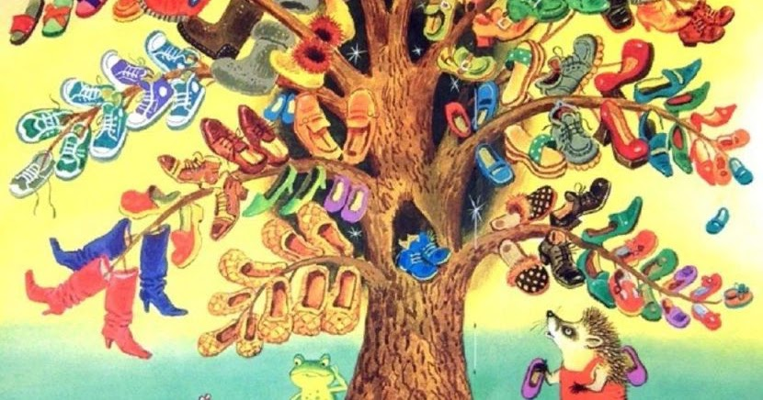
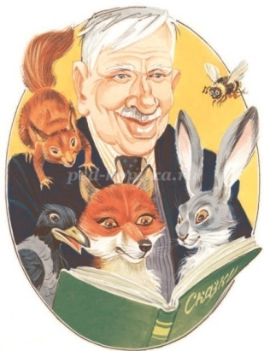
ВЕСЕЛАЯ СТРАНА
корнея чуковского

Slide 2
КАРТА веселой СТРАНЫ
Корнея чуковского
ДОКТОР АЙБОЛИТ
МУХА - ЦОКОТУХА
ФЕДОРИНО ГОРЕ

Slide 3
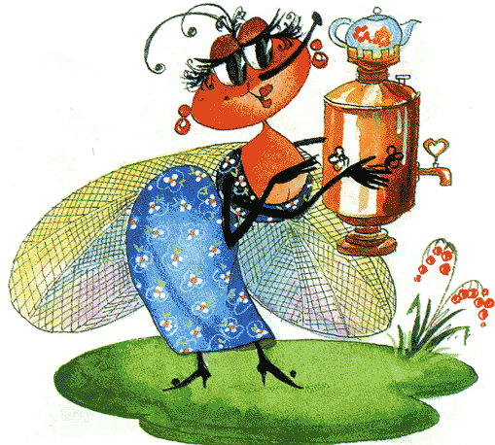
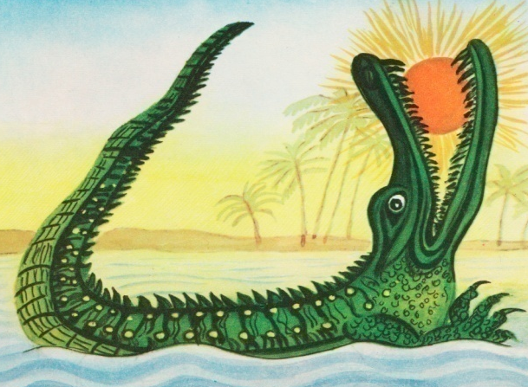
Этот сказочный герой,
Кривоногий и хромой.
Он повсюду знаменит
И на всех грязнуль сердит.
Покупала самовар.
А спасал ее комар.
Берегись болезнь любая:
Грипп, ангина и бронхит.
Всех на бой вас вызывает
Славный доктор
Убежали от грязнули Чашки, ложки и кастрюли. Ищет их она, зовет И в дороге слезы льет.
Ох, побьет его медведь
Неповадно будет впредь.

Slide 4
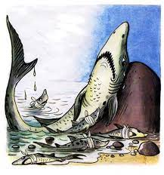

Slide 5
Глаза обезьяны

Slide 8
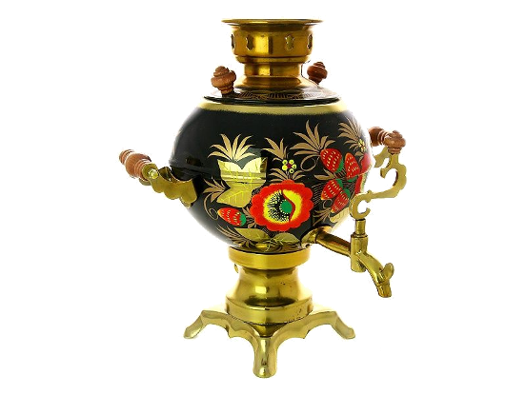
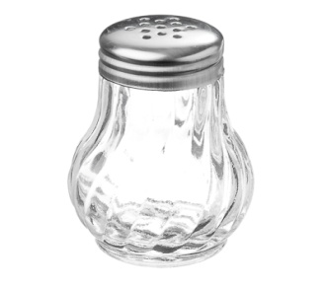

Slide 13
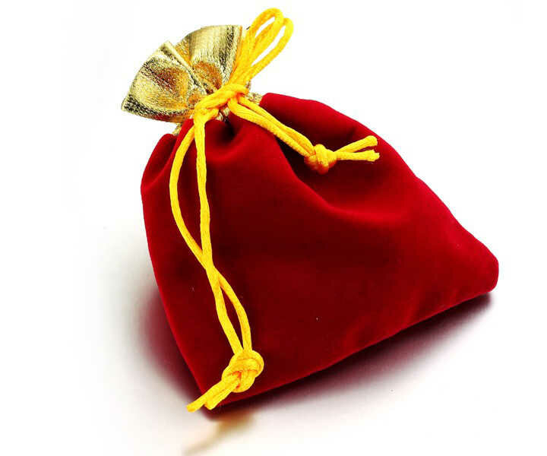

Slide 15
